Slide 1
Предсказание оценки книжного отзыва
Мария Чепель

Slide 2
Цель
Обучить модель, которая будет предсказывать оценку пользователя на книгу по тексту рецензии.
Используемые библиотеки R:
Tidyverse
Plotly
Readr
Magrittr
Dplyr
Apa

Slide 3
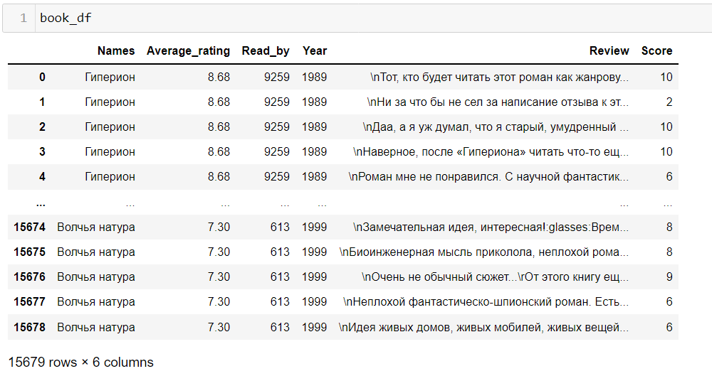
Материал - рецензии с сайта fantlab.ru, полученные в результате парсинга. 6 столбцов: название, средний рейтинг, число читателей, год публикации, текст рецензии, оценка рецензии.

Slide 4
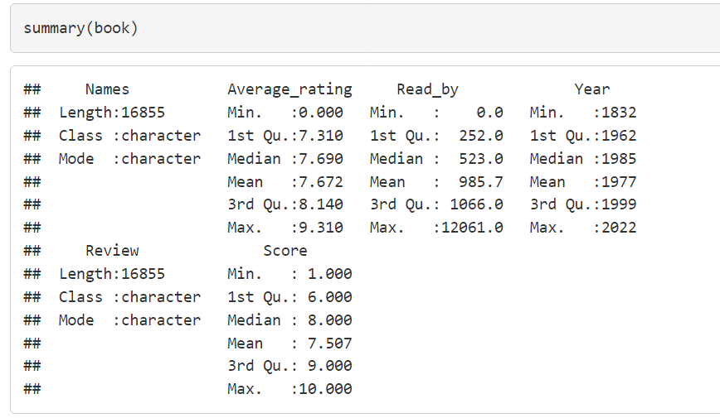
Общая информация о столбцах

Slide 5
Гипотеза
Пользовательские оценки более старых книг в среднем будут выше, чем оценки более новых книг.
* Если удастся выявить зависимость между годом публикации и пользовательской оценкой книги, можно в дальнейшем будет использовать год публикации при обучении модели.

Slide 6
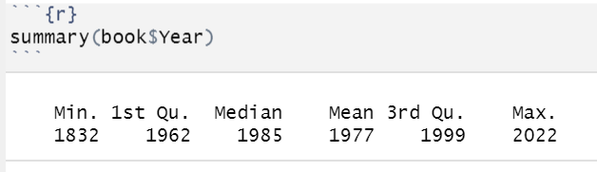
Описательные статистики
Средний год издания – 1977, медианный – 1985.
Медианное значение будет в дальнейшем использоваться для разделения на «старые» и «новые» книги

Slide 7
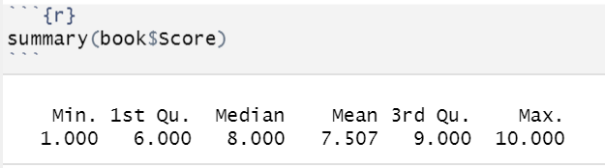
Описательные статистики
Как видно из статистики, в пользовательских оценках есть большой перекос в сторону положительных оценок: 75% оценок равны 6 и более.
* Из-за этого в дальнейшем при работе с машинным обучением придется балансировать классы, чтобы не было такой большой разницы между положительными и отрицательными оценками.

Slide 8
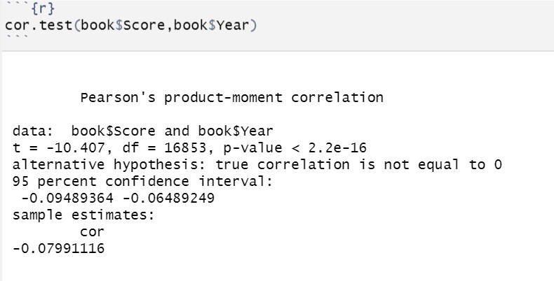
корреляция
Т.к. P<.001, можно отбросить нулевую гипотезу о том, что корреляция равна нулю.
Корреляция отрицательная, значит, существует обратная зависимость между пользовательской оценкой и годом публикации.
r(16853) = -.08, p < .001

Slide 9
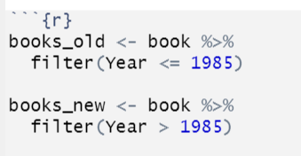
T-test
Для начала разделим датасет на старые и новые книги по медианному году публикации.

Slide 10
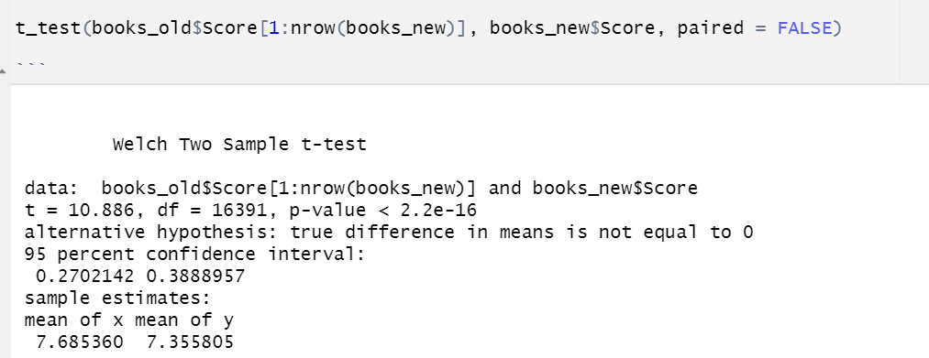
T-test
Т.к. значения старых и новых книг не связаны между собой, paired = FALSE.
t(16390.59) = 10.89, p < .001, d = 0.17
Т.к. P<.001, а доверительный интервал не включает в себя 0, можно отбросить нулевую гипотезу о том, что средние оценки на старые и новые книги равны.

Slide 11
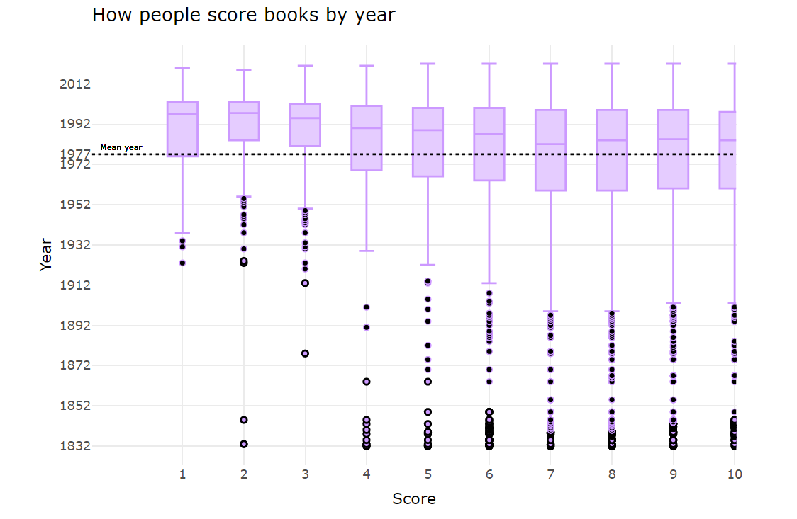
график

Slide 12
выводы
Средние оценки на книги до 1985 года и после не равны.
Существует обратная корреляция между оценкой на книги и годом публикации: чем более давний год публикации, тем выше пользовательская оценку на книгу.
Значит, гипотеза о том, что год публикации влияет на пользовательскую оценку, верна.

